Slide 1

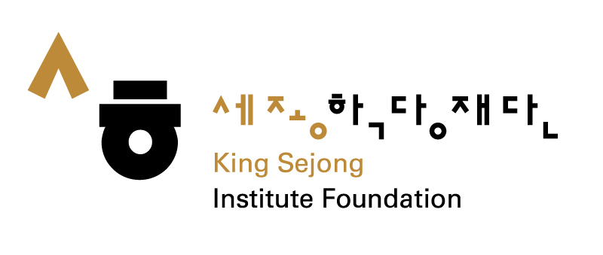

[박물관으로 교육하기]
국립청주박물관 학예연구사 조혜진

Slide 2

국립박물관의 여정, 역사

Slide 3



Slide 4
박물관이란?
박물관 미술관 진흥법
역사 · 인류 · 고고 · 민속 · 예술 · 동물 · 광물 · 과학 · 기술 · 산업 등에 관한 자료를 수집, 보존, 보호, 전시하고, 조사연구하여 문화, 예술 및 학문 발전과 일반 공중의 문화 육성에 이바지하는 시설

Slide 5
박물관 정의(ICOM, 2022 프라하)
“박물관은 유무형 유산을 연구, 수집, 보존, 전시 및 전달하여 사회에 봉사하는 영구적인 비영리 기관이다. 대중에게 개방되어 접근하기 쉽고 포용적이며 다양성과 지속가능성을 촉진한다. 박물관은 전문적이고 윤리적이며 지역 사회의 참여로 운영되고 교육, 향유 및 지식 확장을 위해 다양한 관객 경험을 제공한다”

Slide 6
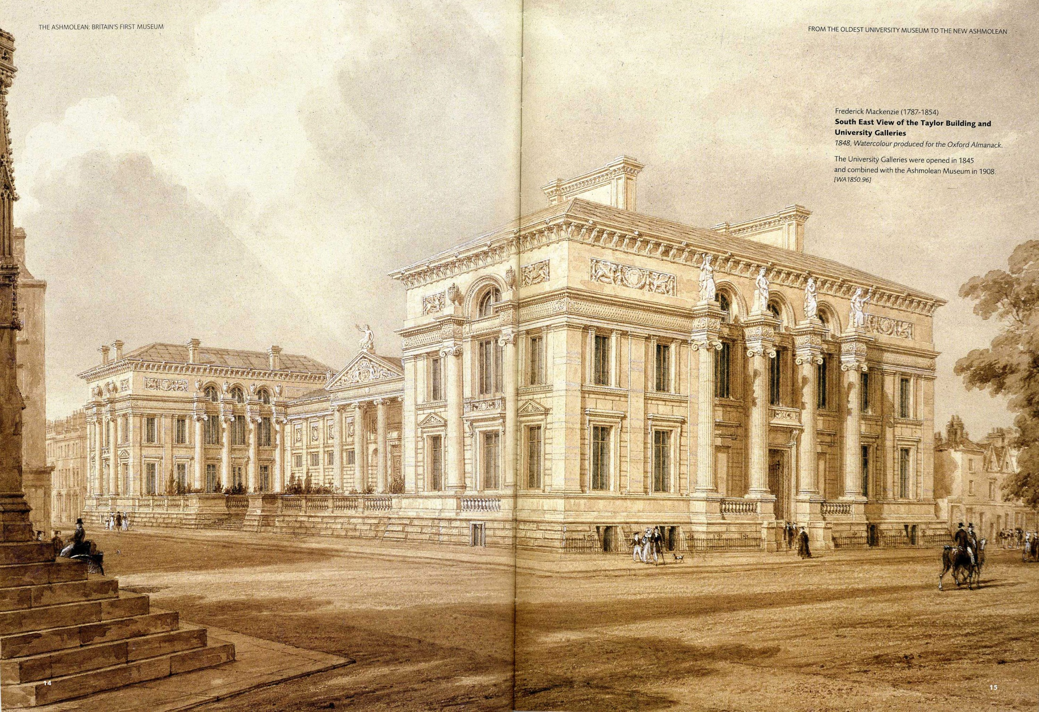
Ashmolean Museum
Elias Ashmolean(1617~1692): Oxford대학 기증(1677년)
1683년 최초의 근대 박물관 출발

Slide 7
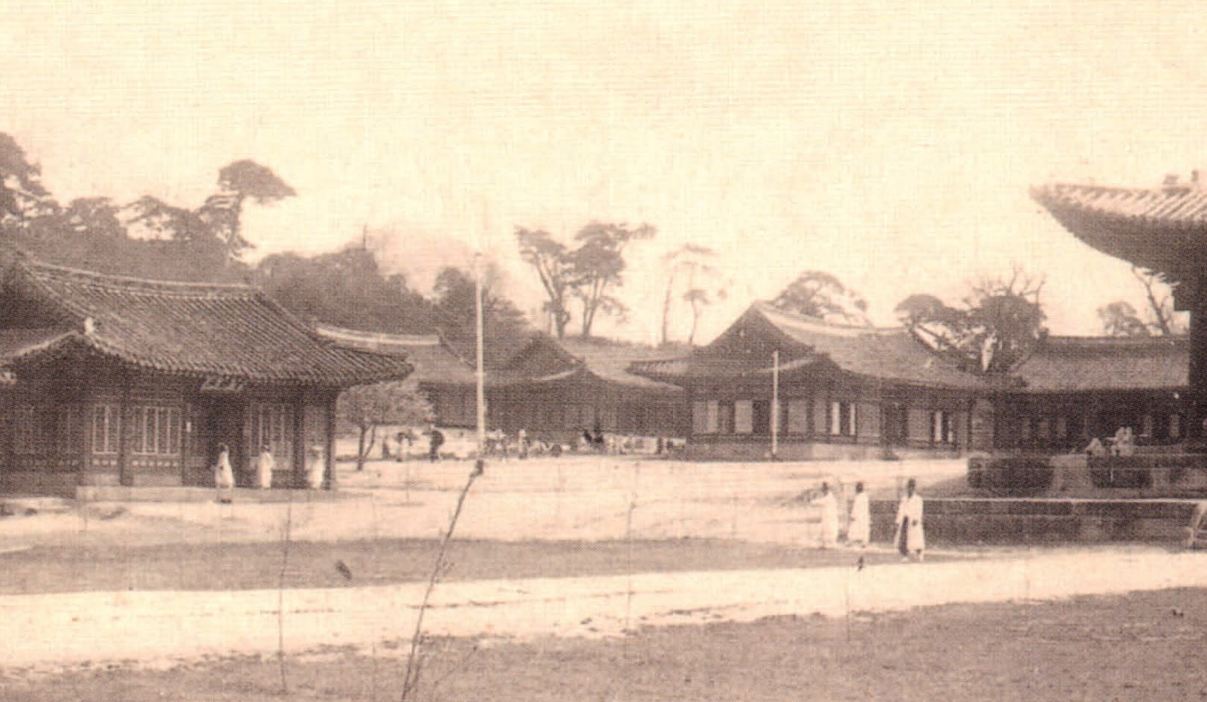
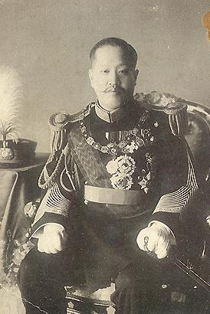
제실박물관 (1909-1910)
- 대한제국 황실이 세운 우리나라 최초의 박물관
- 1907년 ‘문화재를 함께 즐기기 위한’ ‘국민계몽을 위한＇차원에서 발의
- 1909년 11월 창경궁 안에 동물원, 식물원과 함께 설립되고 일반에 개방.
- 개관 일년 전인 ‘1908년’부터 도자기, 불교조각 등 미술품 구입
창경궁 안의 제실박물관 전경
순종(재위 1907-1910)

Slide 8
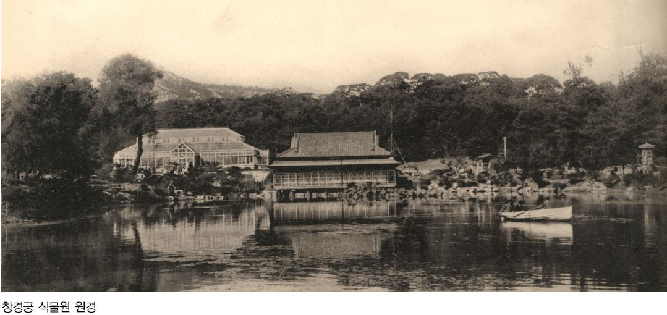
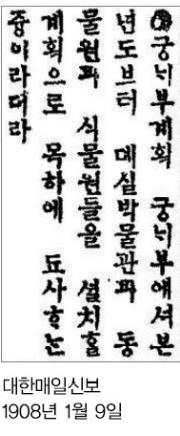
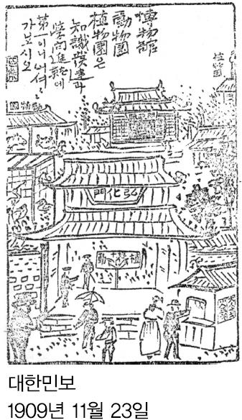
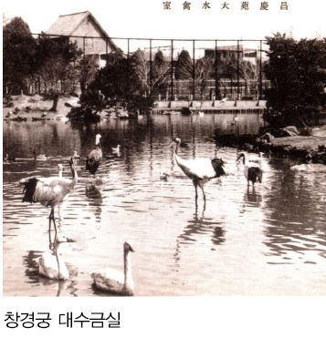

Slide 9
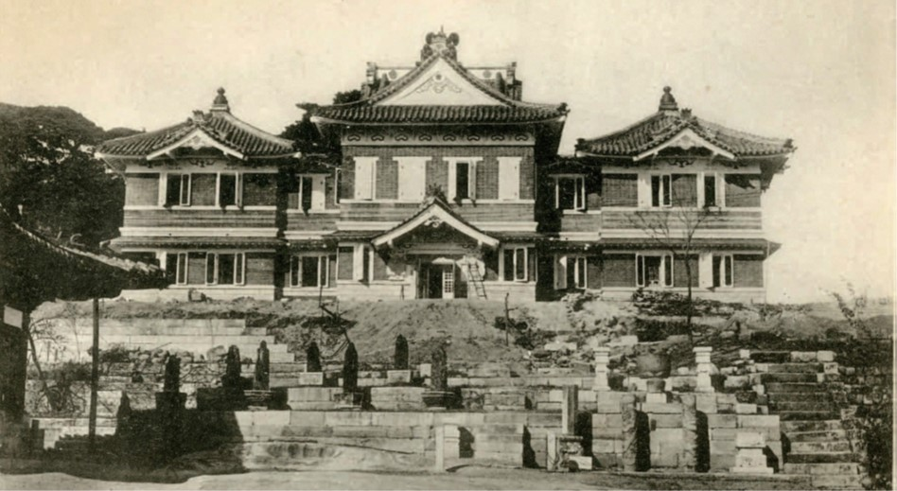
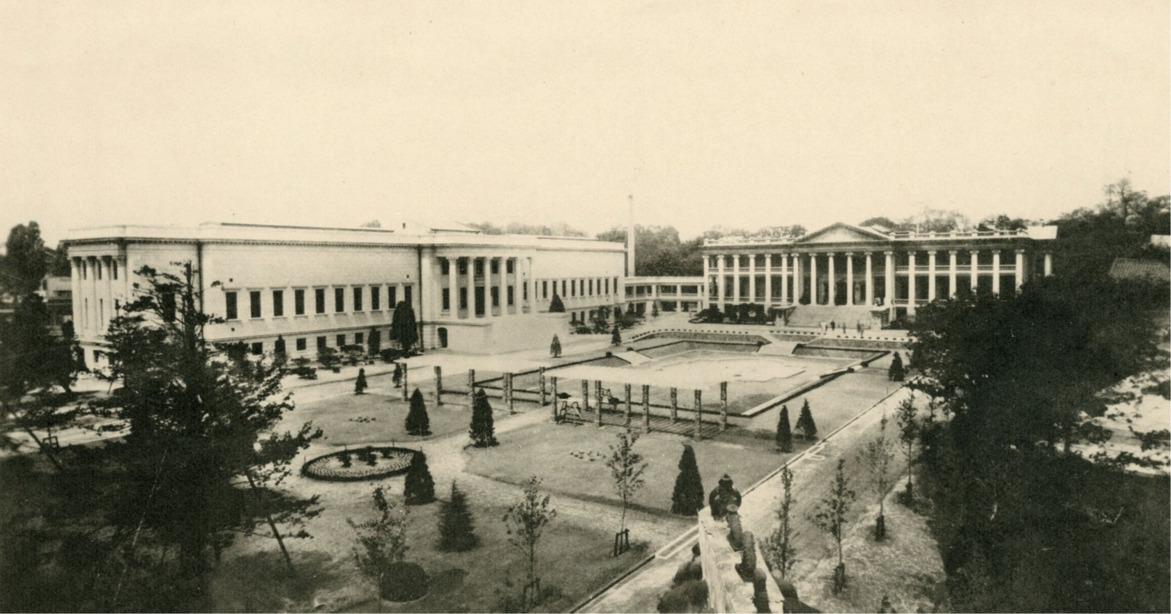
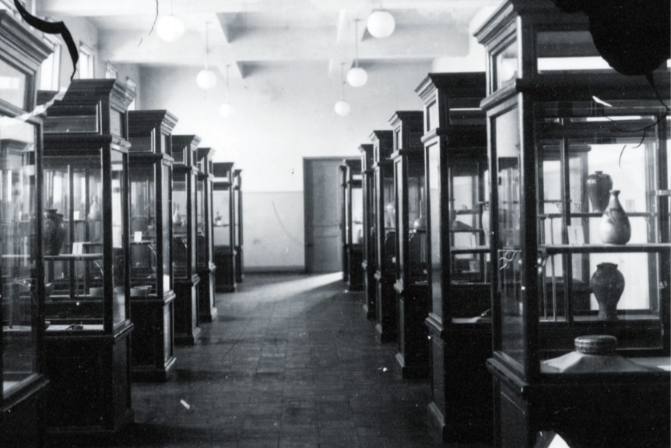
- ‘제실박물관’은 식민 지배가 시작된 1910년 ‘이왕가박물관’으로 개편,
1938년 ‘이왕가미술관’, 1946년 ‘덕수궁미술관’으로 개편
1969년 ‘국립박물관’에 흡수 통합
1911년
창경궁 안에 준공된 이왕가박물관
덕수궁 이왕가미술관

Slide 10
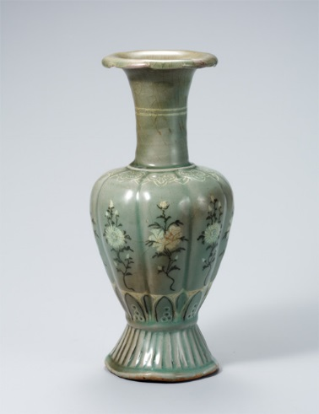
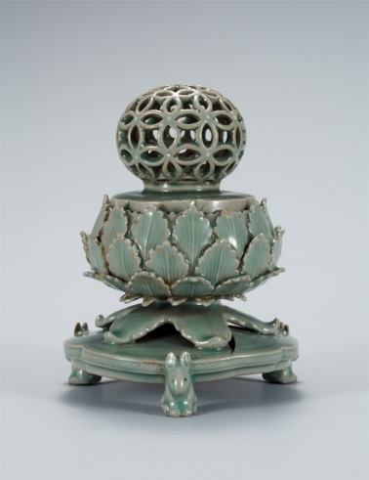
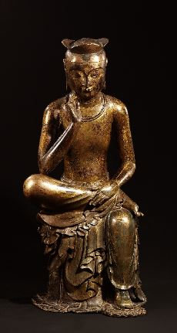
- 소장품은 현재 ‘덕수품’으로 관리
- 국립중앙박물관이 소장한 고려 청자 지정문화재의 상당수는
1908년부터 1916년까지 기간에 제실박물관과 이왕가박물관이 구입
국보114호. 청자병
국보95호. 청자 향로
국보83호, 반가사유상

Slide 11
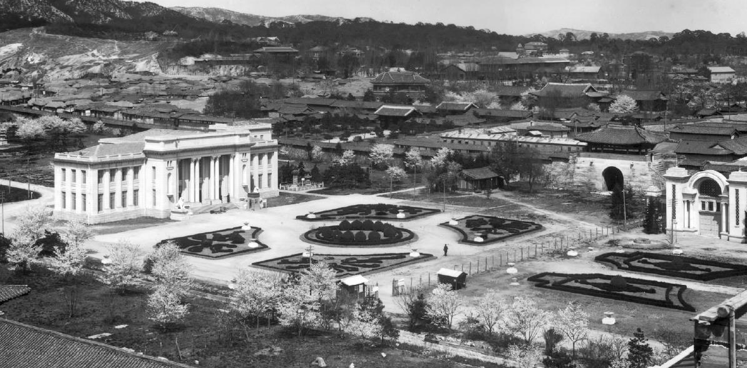
조선총독부박물관(1915.12.~1945.8.)
- 조선총독부 소속.
- 1915년 경복궁에서 열린 조선물산공진회 자료를 보관하기 위해 같은 해 12월 개관.
- 경복궁에 본관 건물을 건립하고, 궁궐 건물을 수장고와 전시실로 사용.
- 1945년 국립박물관으로 인수됨

Slide 12
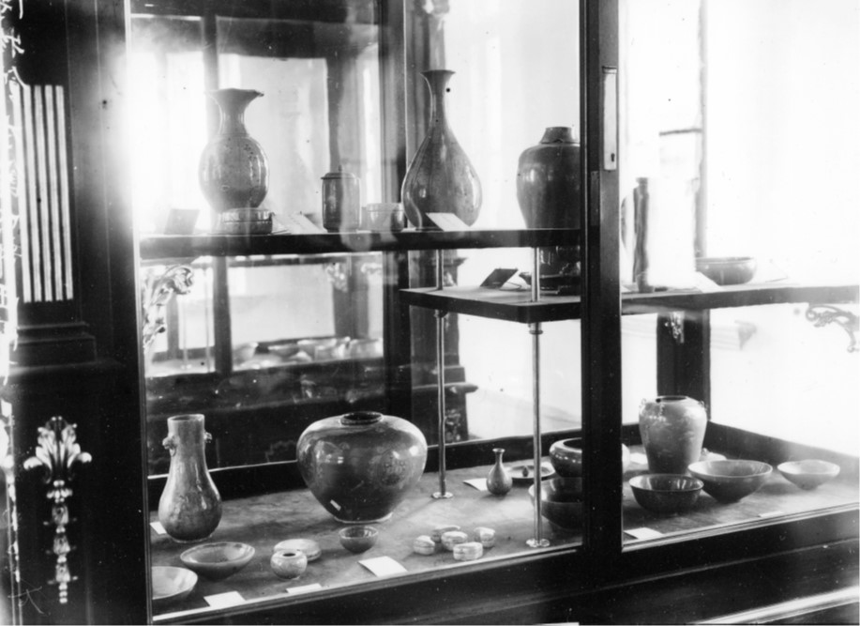
본관 3실의
도자기 전시

Slide 13
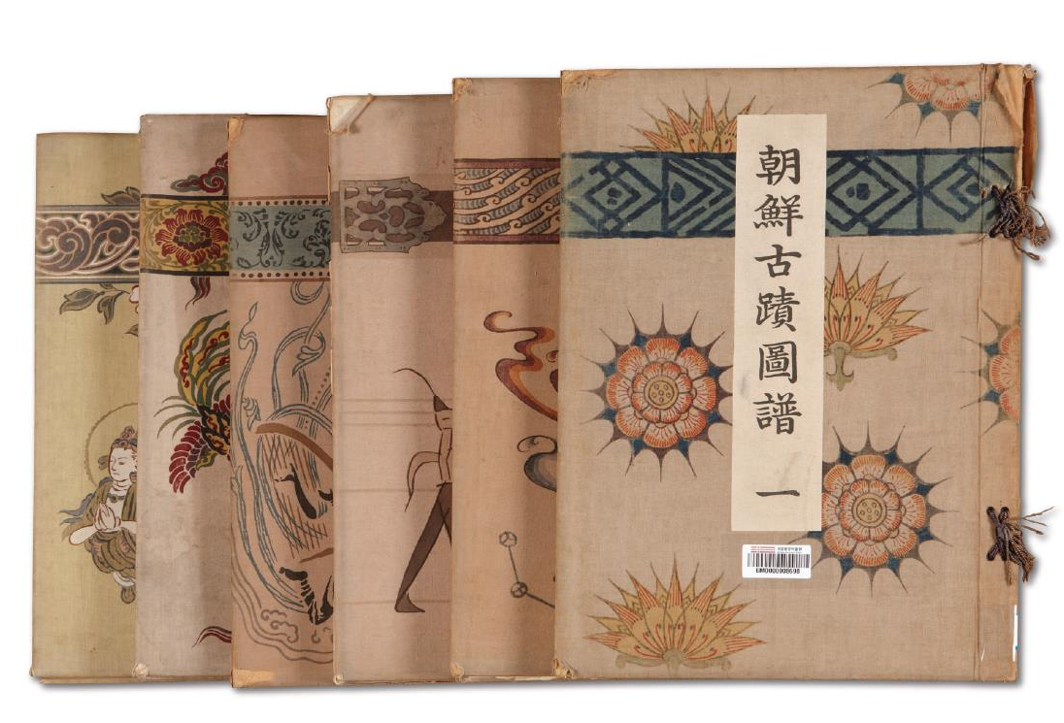
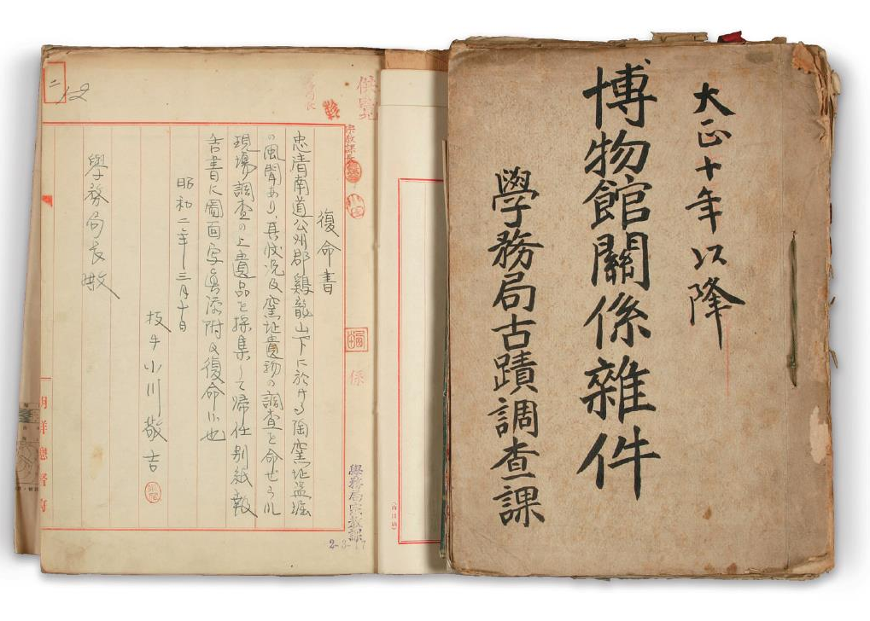
조선총독부박물관의 업무
식민지배를 위한 수단으로
고적조사와 발굴 고분 도굴에 상당한 영향
각종 조사 보고서 발간 / 박물관 전시
사적, 문화재 보존 / 고건축물 수리공사
1921년 계룡산 가마터의 도굴 실태를
조사한 보고서
고적조사 후 발간한 도록

Slide 14
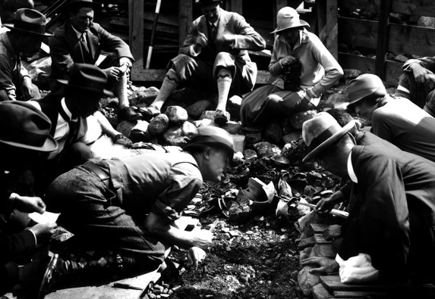
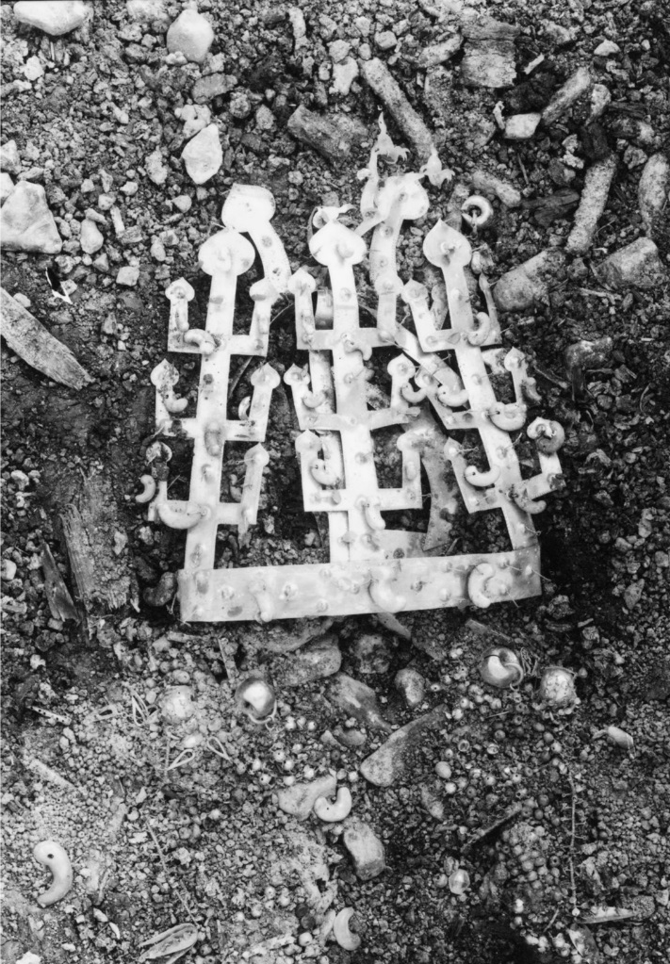
조선총독부박물관 소장품
고적조사와 발굴에 의한 매장문화재 중심
- 1926년 경주 서봉총 발굴
금관 출토 상태 / 현장을 방문한 스웨덴의 아돌프 구스타프 6세(1882-1973) 황태자 일행

Slide 15
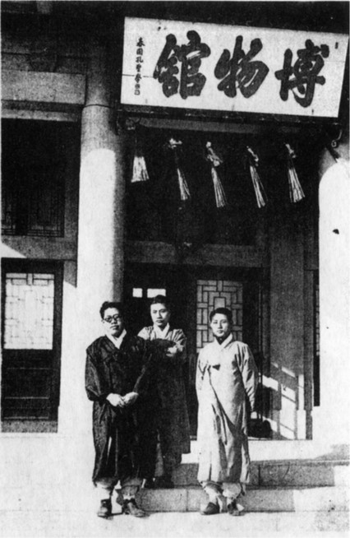
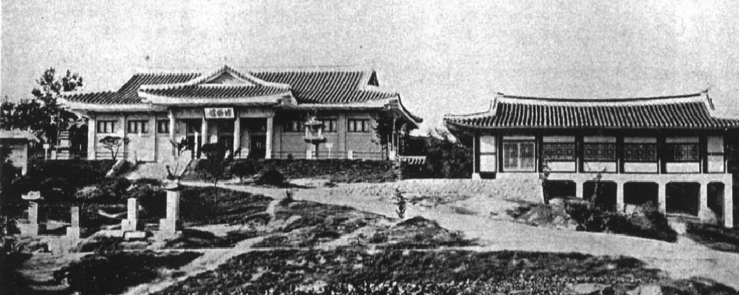
개성부립박물관(1931~1946)
개성 지역 유지들이 뜻을 모아서 건립
1946년 국립박물관 분관으로 통합
개성부립박물관 전경
개성부립박물관장
미술사학자 고유섭(高裕燮, 1905-1944)

Slide 16
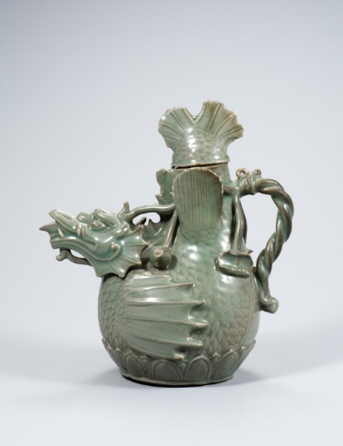
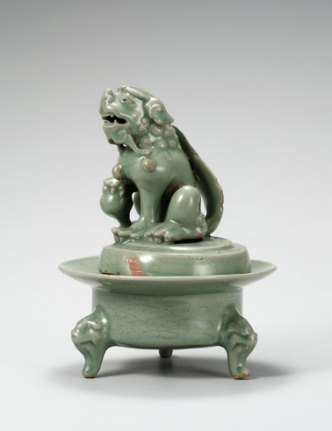
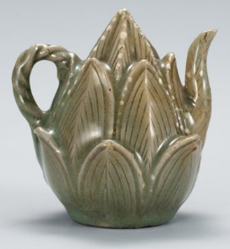
개성부립박물관 소장품 개성이 고려의 옛 수도인 관계로
주로 고려 청자 수집.
국립중앙박물관 ‘개성품＇에 해당
청자연적
고려
국보61호 청자어룡주자
고려
국보60호 청자사자향로
고려

Slide 17
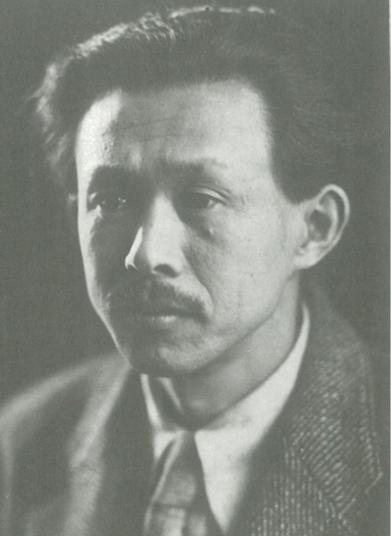
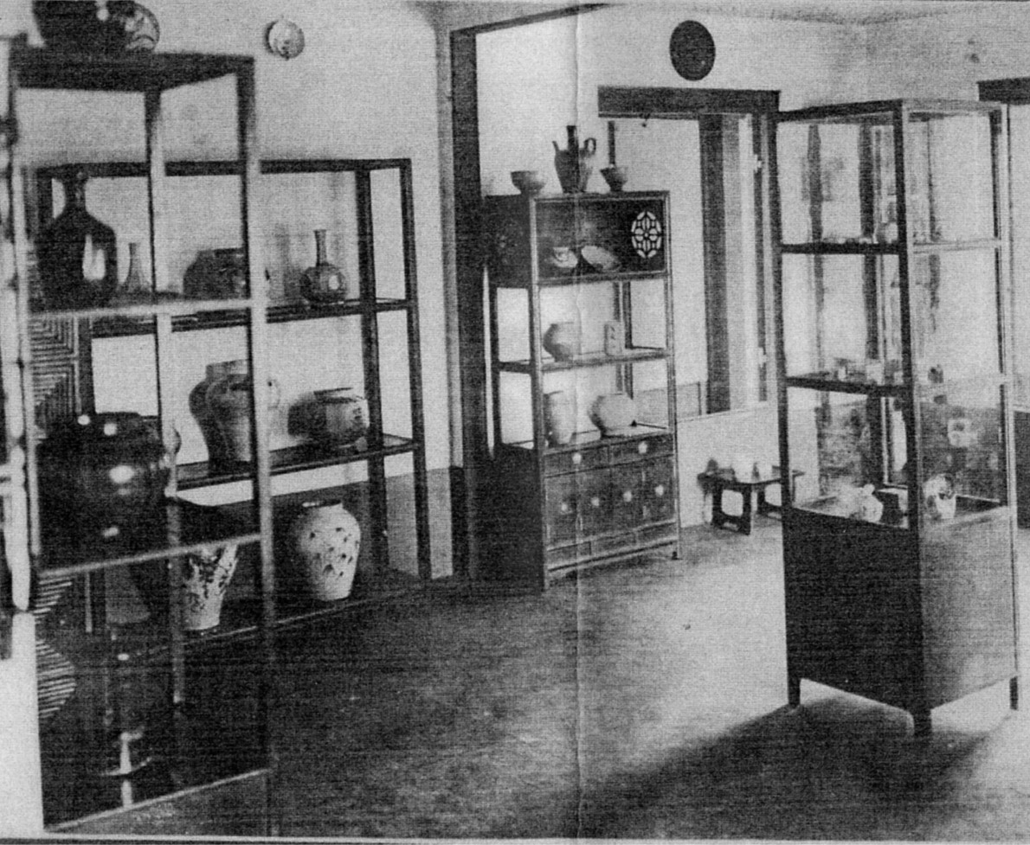
조선민족박물관
1924년 4월 일본인 아냐기 무네요시(柳宗悅) 설립. 경복궁 집경당에서 개관.
아사카와 다쿠미(浅川巧)와 그의 형인 노리타카(伯教)에 의해 실질 운영.
야나기 무네요시
경복궁 집경당의 미술관 전시실

Slide 18
국립박물관 연혁
1945
1909
제실
박물관
1911
이왕가박물관
1938
이왕가미술관
1946
덕수궁미술관
1969
국립박물관 통합
1915 조선총독부박물관
1945 국립박물관으로 인수
1931 개성부립박물관
1946 국립박물관 개성분관 통합
1924 조선민족미술관
1945 국립민족박물관
1950
국립박물관 통합

Slide 19
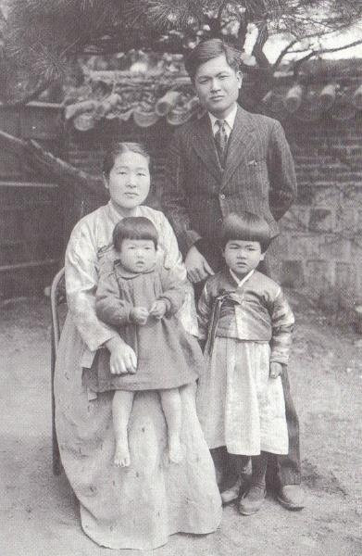
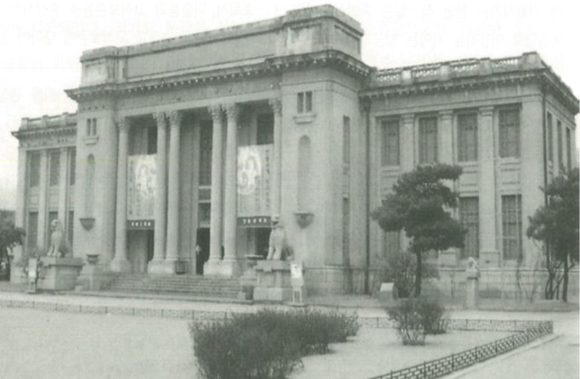
- 1945. 조선총독부박물관을 인수하여 ‘국립박물관’ 개관
1955. 덕수궁 이전
1972. 경복궁 이전. ‘국립중앙박물관’ 명칭 변경
1986. 중앙청 이전
1996. 경복궁 현 국립고궁박물관 이전
2005. 용산 새 박물관 이전
국립박물관
초대 국립박물관장
김재원 박사 가족

Slide 20
국립중앙박물관 소장품
1945년 이전에 건립 운영된 다른 박물관으로부터 ‘이관된’ 소장품과
1945년 국립박물관 개관 후에 ‘수집한’ 소장품으로 구성
이관품
덕수궁
미술관
1909-1946
조선총독부 박물관
1915-1945
1945년 이후 수집품
+
국립박물관
1945- 현재
개성부립
박물관
1931-1946
국립민족
박물관
1945-1950
조선민족
미술관
1924-1945

Slide 21
국립박물관 역사는 1945년부터
개성박물관, 국립민족박물관, 덕수궁미술관,
조선총독부박물관을 통합
국립박물관 소장품 역사
한국 최초의 박물관 ‘제실박물관’이
1909년 개관 준비를 위해
미술품 구입을 시작한 1908년부터

Slide 22
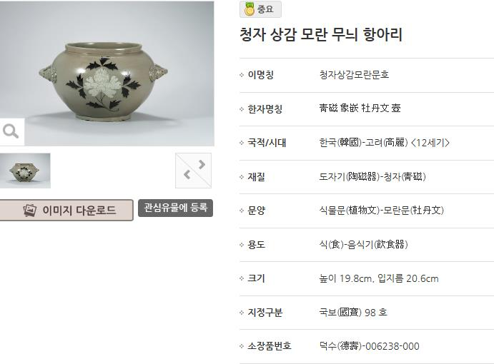

Slide 24
박물관의 기능 → ‘복합문화공간
전시
교육
문화행사
+
조사
연구
유물
수집
관리
휴식공간 제공, 공연, 체험 등의 서비스 역활 강화

Slide 25
학예연구사
유물관리(레지스트라)
전시기획(큐레이터)
보존처리사
디자이너
교육사(에듀케이터)
고객서비스
자원봉사자
도슨트
뮤지업샵
뮤지업카페
고객안내
박물관
종사자
행정지원
일반행정
시설관리
방호방재
통역
문화행사
공연기획
배우

Slide 26
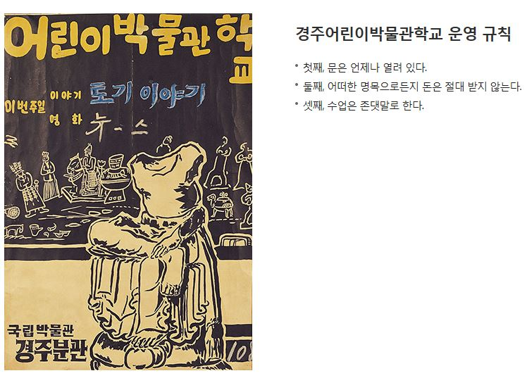
국립박물관
최초의 어린이교육
1954년 10월 10일
국립경주박물관
경주어린이박물관학교

Slide 27
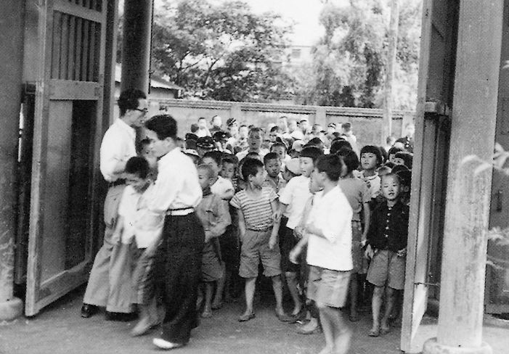
1954년

Slide 28
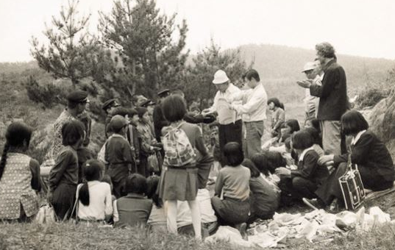
1970년대

Slide 29
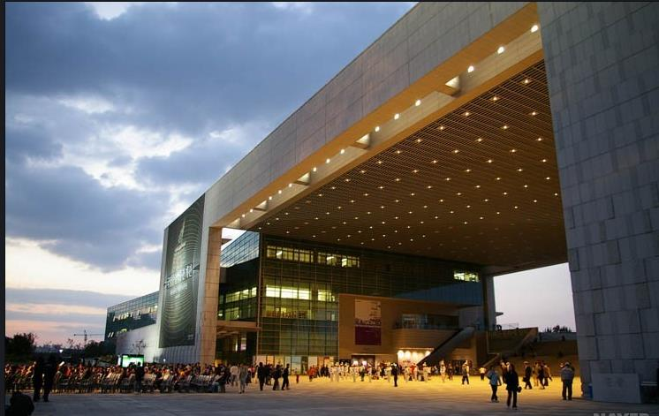
2005 어린이박물관 개관
교육홍보과 어린이박물관계
- 2010 어린이박물관과/ 교육과 분리
국립중앙박물관
용산 개관
어린이교육 본격화

Slide 30
극장 용
세계문화관
어린이박물관
거울못 레스토랑
복합문화관
‘이용자＇ 중심
박물관이라는 공간을 경험, 소비
‘유물’을 넘어선 공간

Slide 31
박물관 교육이란?
박물관 교육 전문인력이 관련 전문가와 함께
학습에 동기부여가 된(되지 않은) 수요자의
박물관 소장품 및 전시에 대한 경험을 돕기 위해
개발, 운영, 평가하는 자료, 프로그램 및 관련 활동
오늘날 박물관 교육은
대중의 지식과 경험을 촉진하는 차원에서 추구되는 박물관의 모든 활동을 포괄
박물관 교육 Education → 박물관 학습 Learning

Slide 32
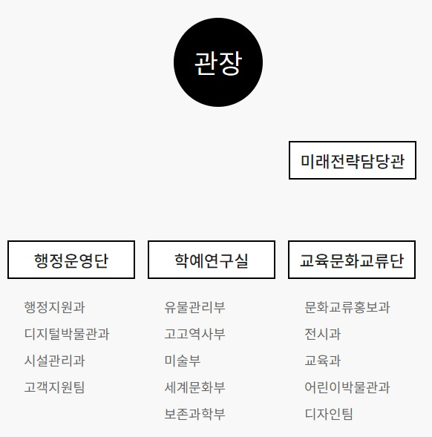
1 연구
평가지표 개발 기초 연구
중장기 발전방안 연구
학술지 발간
2 전시
전시 감상 도구 개발
에듀케이터와의 대화
3 공유, 협업
교육 사업 협업
평가지표 공유
4 프로그램
학습목적에 따른 대상별 프로그램 개발

Slide 33
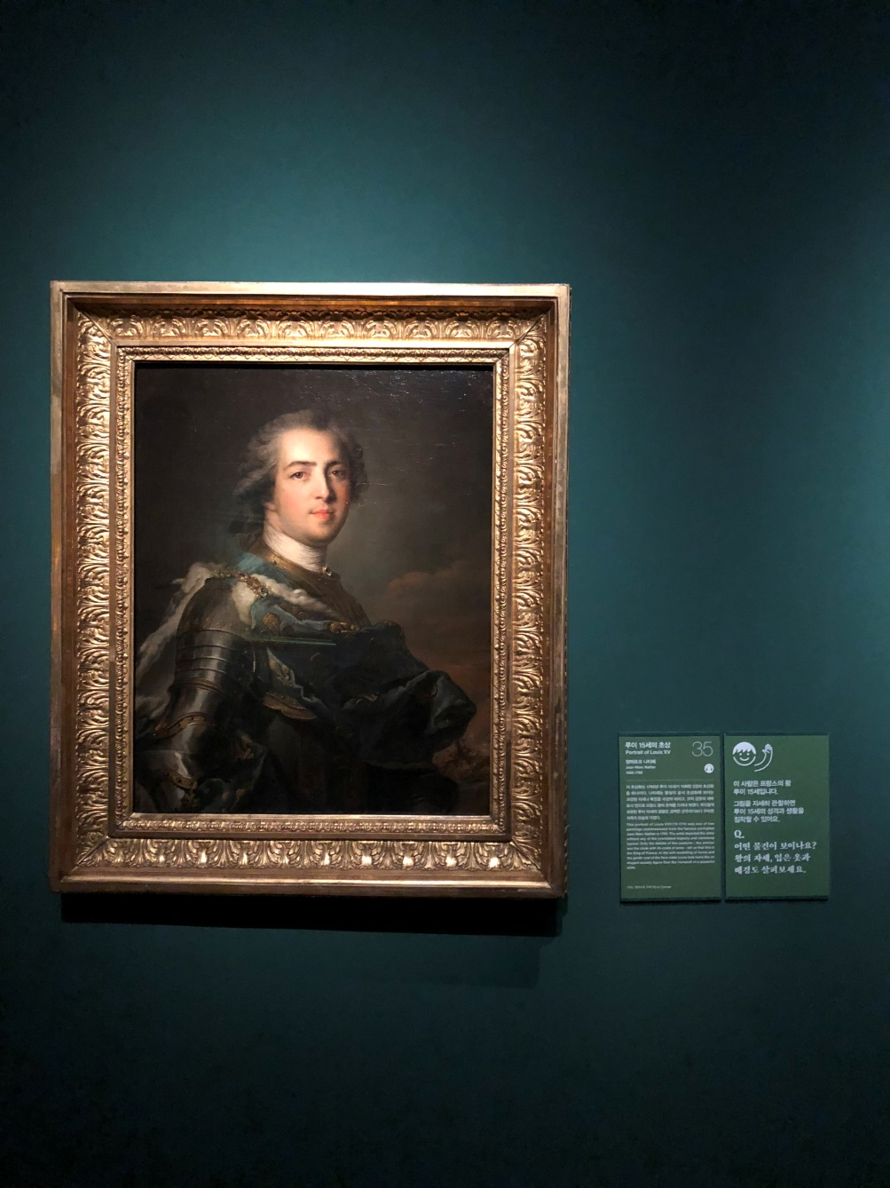
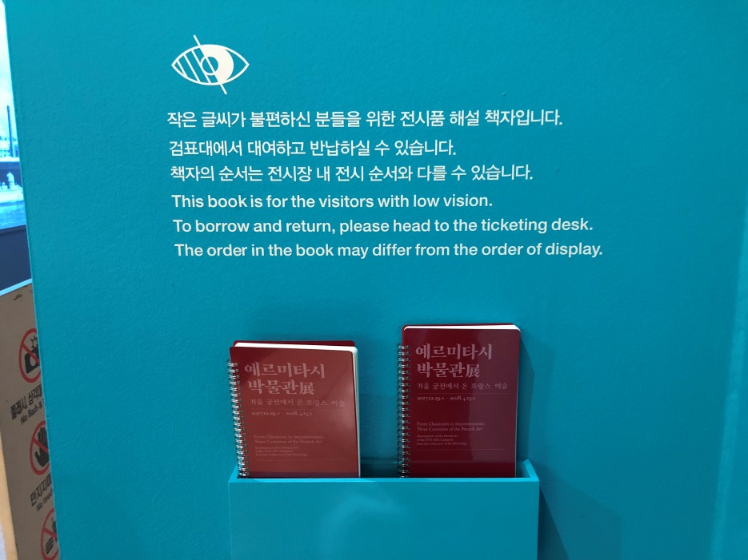
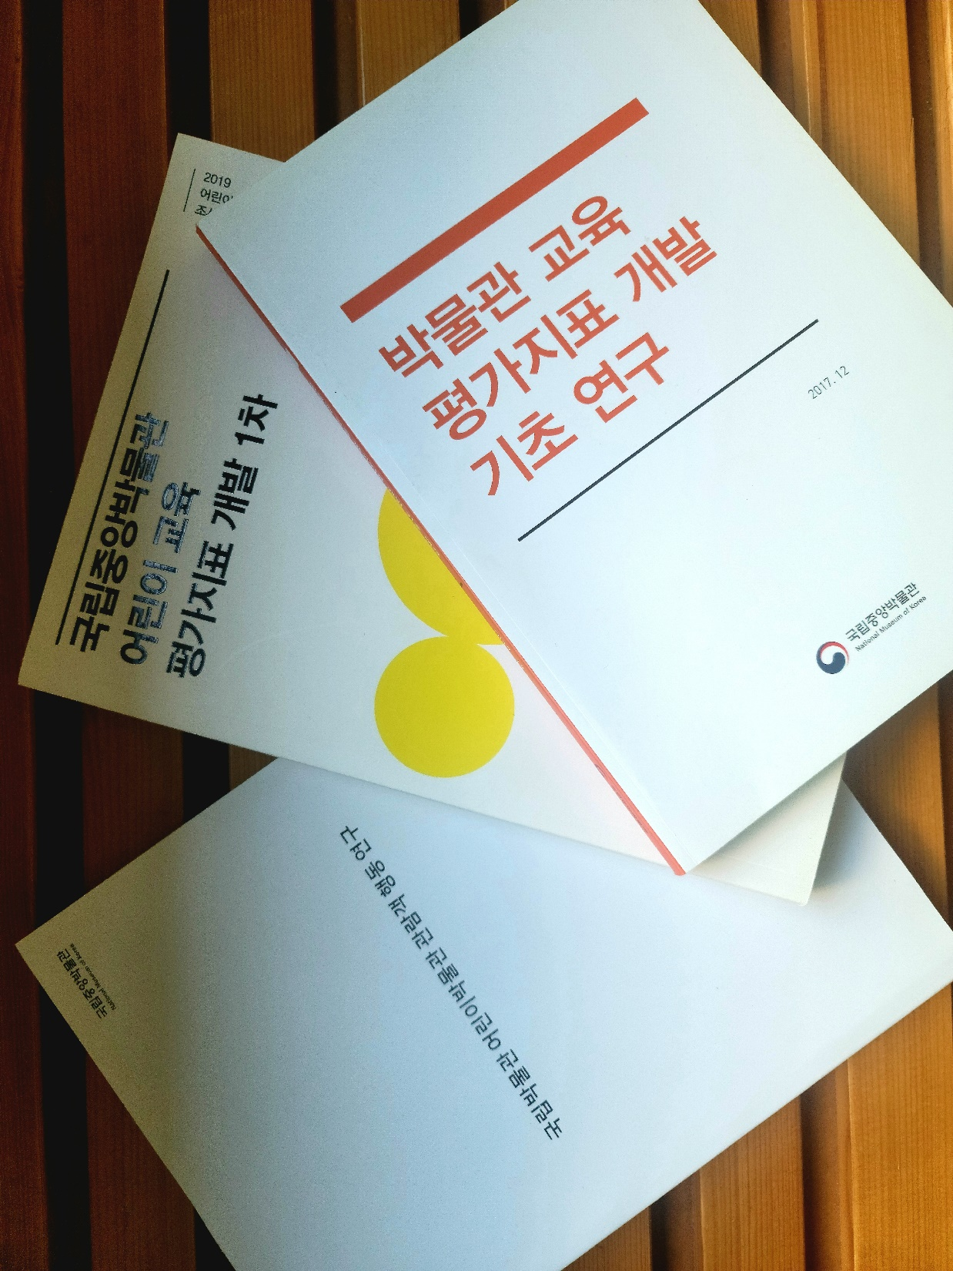
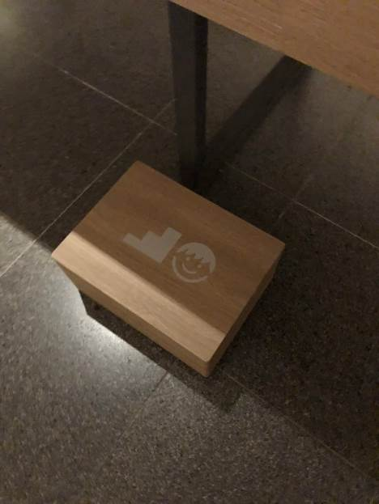
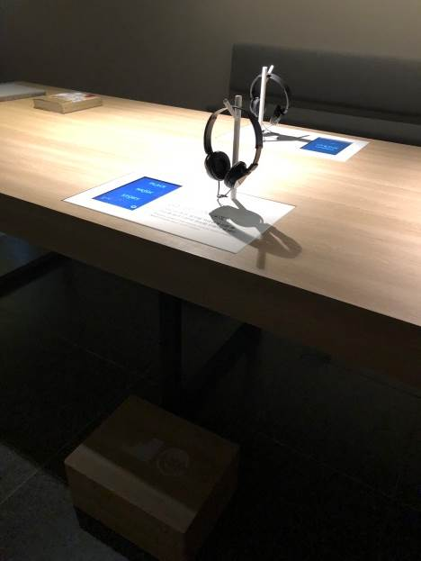

Slide 34
온라인으로 교육하기

Slide 35
국립중앙박물관 교육 플랫폼 ‘모두＇
http://www.museum.go.kr/modu

Slide 36
e뮤지엄
(전국박물관소장품검색)
http://www.emuseum.go.kr/main

Slide 37
국립중앙박물관 유투브 채널
http://www.youtube.com/koreanmuseum

Slide 38
박물관 콘텐츠
Open sourse

